Slide 1
«Дағдарыс жағдайында өзіңіздің жеке бизнесіңізді қалай ашуға болады» - 2020 жылғы 14 мамыр.

Slide 2
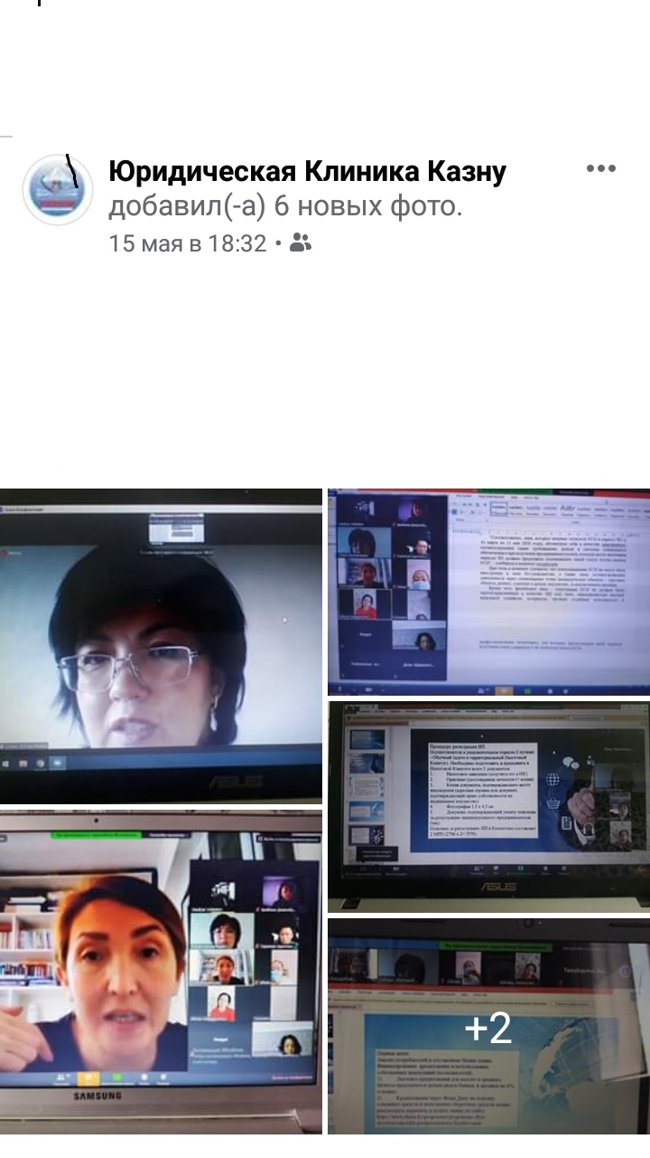

Slide 3
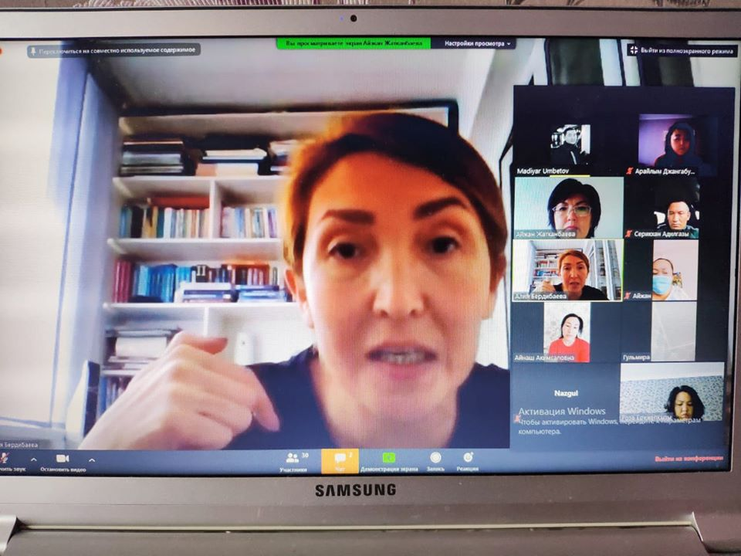

Slide 4
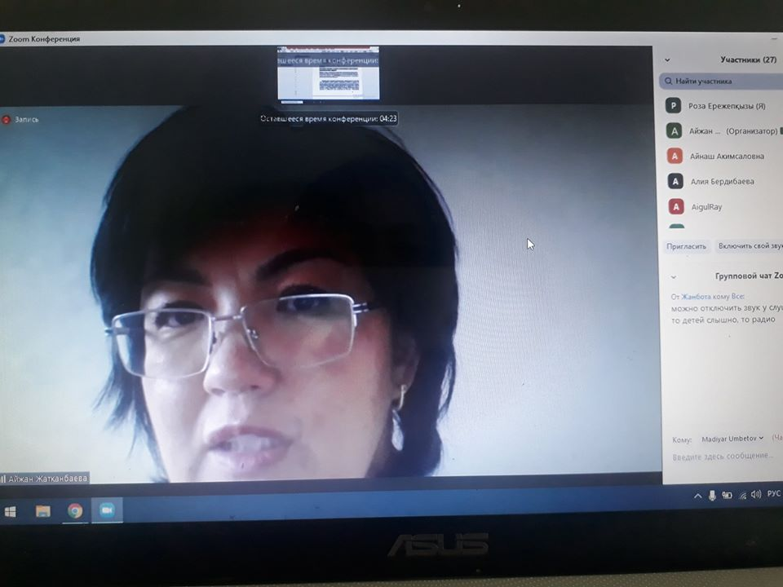

Slide 5
Пайдалы бизнес идеялар:
Ауыл шаруашылығы: ара шаруашылығы, гүлдер мен ағаштардың көшеттерін өсіру, пайдалы және дәрілік өсімдіктерді жинау, сүт өнімдерін өндіру және өткізу, гүлдер мен жидектерді өсіру, саңырауқұлақтар өсіру, кептірілген жемістер өндіру, көкөністер өсіру, жылыжай және т.б.
Қызмет көрсету саласындағы бизнес: көтерме тамақ әзірлеу, тамақ жеткізу, балаға күтім жасау, иттерге серуендеу, су немесе сусындары бар дүңгіршек, киім жөндеу, қаптама қызметтері, үйді ұстау, балаларды жеткізу және алып жүру, кесте тігу, үйді безендіру және т.б. ландшафт, репетитор, жаттықтырушы, шебер, аудармашы, тазарту қызметтері, көгалдандыру, іс-шаралар өткізу жөніндегі кеңесші, флорист, шаштараз, визажист, кір жуу қызметтері, бау-бақша шаруашылығы және тағы басқалар.
Үйде кешенді тамақ дайындау, сонымен қатар кондитерлік өнімдер мен басқа да осындай іс-шараларды жүзеге асыру дара кәсіпкерлік негізінде жүзеге асырылуы тиіс. Және де олардың көпшілігі арнайы білімді, кейде сертификаттарды талап етеді.

Slide 6
Өзін-өзі жұмыспен қамтыған халық: 2019 жылдан бастап Қазақстанда өзін-өзі жұмыспен қамтыған азаматтар үшін салық режимінің жаңа түрі - Бірыңғай кешенді төлем (БЖТ) енгізілді. Бұл үшін Салық кодексіне жаңа бөлім қосылды, оған сәйкес осы режимді төлеушілер анықталады, сонымен қатар БЖТ есептеу және төлеу тәртібі анықталды.
2020 жылғы сәуірдегі жағдай бойынша Қазақстанда 8,7 млн. адам жұмыс істейді. Оның ішінде 6,6 миллион адам жалдамалы жұмыспен қамтыған, ал қалған 2,1 миллион дерлік өзін-өзі жұмыспен қамтығандар.
БЖТ - көптеген адамдар үшін өз қызметін заңдастыру мүмкіндігі.
Бұл ерікті төлем төрт бөлікке бөлінеді: БЖТ төрт төлемді бір төлемге біріктіреді:
•Жеке табыс салығы;
• міндетті зейнетақы жарналары;
• Әлеуметтік медициналық сақтандыру қорына жарналар;
• Мемлекеттік әлеуметтік сақтандыру қорына жарналар.
Осылайша адам әлеуметтік төлемдерге қол жеткізеді.
БЖТ-де ай сайын төленуге тиісті белгіленген сома бекітілген - қалаларда 1 АЕК (2020 жылдың 1 сәуірінен 2778 теңге) және ауылдық жерде 0,5 АЕК (1389 теңге).

Slide 7
Бірыңғай жиынтық төлем ең алдымен ДК ашудың қажеті жоқ, ДК ашпастан істейтін кәсіпкерлерге қажет. БЖТ төлеушінің шекті кірісі айлық есептік көрсеткіштің 1175 еселенген мөлшерінен аспауы керек (осы жылы 2 966 875 теңге немесе айына 247239 теңге). Сонымен қатар, БЖТ-ді тек:
• жалдамалы қызметкерлердің еңбегін пайдаланбайтындар;
• жеке тұлғаларға ғана қызмет көрсетететіндер;
• жеке қосалқы учаскелерден ауылшаруашылық өнімдерін жеке тұлғаларға (акциз салынатындардан басқа) сататын, бірақ сауда нүктелерінде емес.
БЖТ-ді үйдегі күтушілер, сантехниктер, электриктер, маникюр, педикюр, массаж жасаумен айналысатындар, үйде немесе өз үйінде шаш қиюмен айналысатындар (бірақ салонда орын жалдамайтындар), такси жүргізушілері және басқалар қолдана алады. Бизнес болмаса да БЖТ төлеу пайдалы .

Slide 8
Аздап Кәсіпкерлік туралы
Негізгі реттеуші көздер:
2015 жылғы 29 қазандағы Кәсіпкерлік кодекс;
«Салық және бюджетке төленетін басқа да міндетті төлемдер туралы» Қазақстан Республикасының 2017 жылғы 25 желтоқсандағы Кодексі (Салық кодексі);
Қазақстан Республикасының заңнамасына сәйкес «Жеке кәсіпкерлік - бұл Қазақстан Республикасы азаматтарының, оралмандардың жеке тұлғалардың меншігіне негізделген және жеке тұлғалардың атынан жүзеге асырылатын, олардың тәуекелі негізінде және мүліктік жауапкершілігі бойынша таза кіріс алуға бағытталған тәуелсіз, бастамашыл қызметі».

Slide 9
Түрлері:
1. Жеке кәсiпкерлiк келесі түрлерде жүзеге асырылады:
- дара - жеке тұлға оған меншік құқығымен тиесілі мүлік негізінде, сондай-ақ мүлікті пайдалануға және (немесе) оған билік етуге мүмкіндік беретін басқа құқықтың негізінде жүзеге асырылады. Некеде тұрған адамдар үшін жұбайының келісімі талап етілмейді;
2. Бірлескен кәсіпкерлік - жеке тұлғалар тобы (дара кәсіпкерлер) өздеріне ортақ меншік құқығында тиесілі мүлік негізінде, сондай-ақ мүлікті бірлесіп пайдалануға және (немесе) оған билік етуге мүмкіндік беретін басқа құқықтың негізінде жүзеге асырады:
- ерлі-зайыптылардың ортақ бірлескен меншігі негізінде жүзеге асырылатын ерлі-зайыптылардың кәсіпкерлігі;
- отбасылық кәсіпкерлік ортақ бірлескен меншігі немесе жекешелендірілген тұрғын үйдің ортақ бірлескен меншігі негізінде жүзеге асырылатын отбасылық бизнес;
- жәй серіктестік - ортақ үлестік меншік негізінде жүзеге асырылатын қарапайым серіктестік.

Slide 10
Алғашқы қадамдар:
Талдау және бизнес-жоспар құру қажеттілігі.
Қаржыландыру: несиелеу және жеке жинақтарды (мүмкіндіктерді) пайдалану.
1) Шағын және орта бизнеске жеңілдетілген несие беруді бірқатар банктер ұсынады, орта есеппен 8% жылдық сыйақымен;
2) «Даму» қоры арқылы негізгі құралдарды сатып алу және айналым қаражаттарын толтыру үшін несиелеу, сіз опцияларды қарап, сайтқа өтініш бере аласыз: https://www.damu.kz/programmi/programmy-dlya-deystvuyushchikh-predprinimateley/kreditovanie/

Slide 11
ЖК тіркеу рәсімі.
Бұл хабарлама түрінде екі тәсілмен жүзеге асырылады:
- Қалыпты (аумақтық салық басқармасына барыңыз). Салық комитетіне тек 5 құжат дайындап, тапсыру қажет:
1. Салықтық өтініш (оны Салық кодексінен алыңыз)
Жеке куәліктің түпнұсқасы (+ көшірме)
3. Орналасқан жерін растайтын құжаттың көшірмесі (мекен-жай анықтамасы немесе жылжымайтын мүлікке меншік құқығын растайтын құжат)
4. 3,5 х 4,5 см фотосурет
5. Жеке кәсіпкердің тіркеу жарнасы төленгенін растайтын құжат (чек).
Қазақстандағы ЖК үшін тіркеу жарнасы 2 АЕК құрайды (2788 x 2 = 5576)

Slide 12
- электронды портал арқылы
https://egov.kz/cms/kz/services/business_registration/reg_ip
Ол үшін ЭЦҚ алу үшін онлайн режиміне жүгіну керек (жолдарды толтыру арқылы). Нәтижесінде сізге басып шығарған мәлімдеме беріледі. Мұны ұялы телефонындағы eGov қосымшасы арқылы жеңілдетуге болады (жүктеу - тегін және ыңғайлы).
ХҚКО-ға 2 құжатпен барыңыз: Жеке куәлік және өтініш (ХҚКО-да толтырасыз). USB флэш-дискісін алыңыз немесе ЭЦҚ-ны электрондық флэш-дискісіне салып тастаңыз (қауіпсіз емес, бірақ ыңғайлы).
Бұл сіздің салық төлеуші ретінде тіркелгеніңізді білдіреді.

